Slide 1

МДОУ ДЕТСКИЙ САД № 61
ГРУППА №10 « НЕЗАБУДКА»
Воспитатели: Цыгулева Г.А.
Аляпкина Р.В.
Наш девиз - Чтобы сильным стать и ловким , приступаем к тренировке.
Неделя здоровья

Slide 2
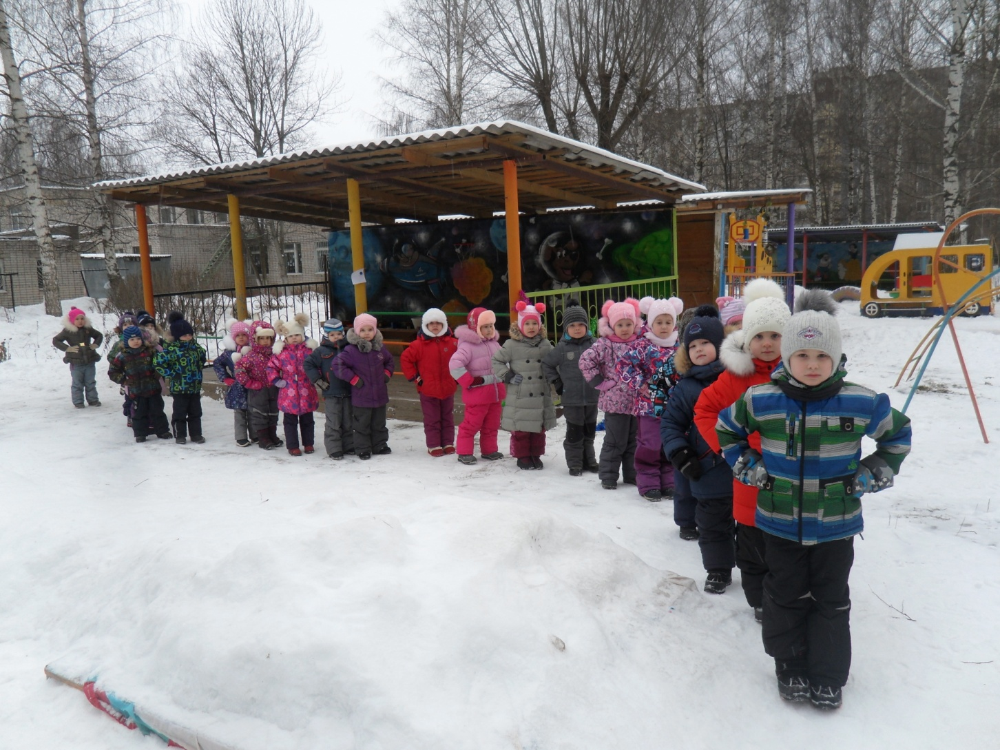
Ходьба

Slide 3
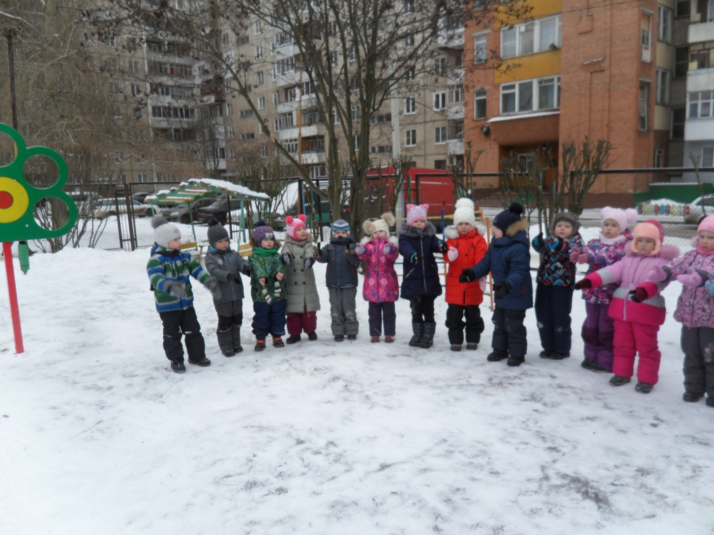
Руки выше, шире плечи , раз, два , три дыши ровней. От зарядки станешь крепче, станешь крепче и сильней!

Slide 4
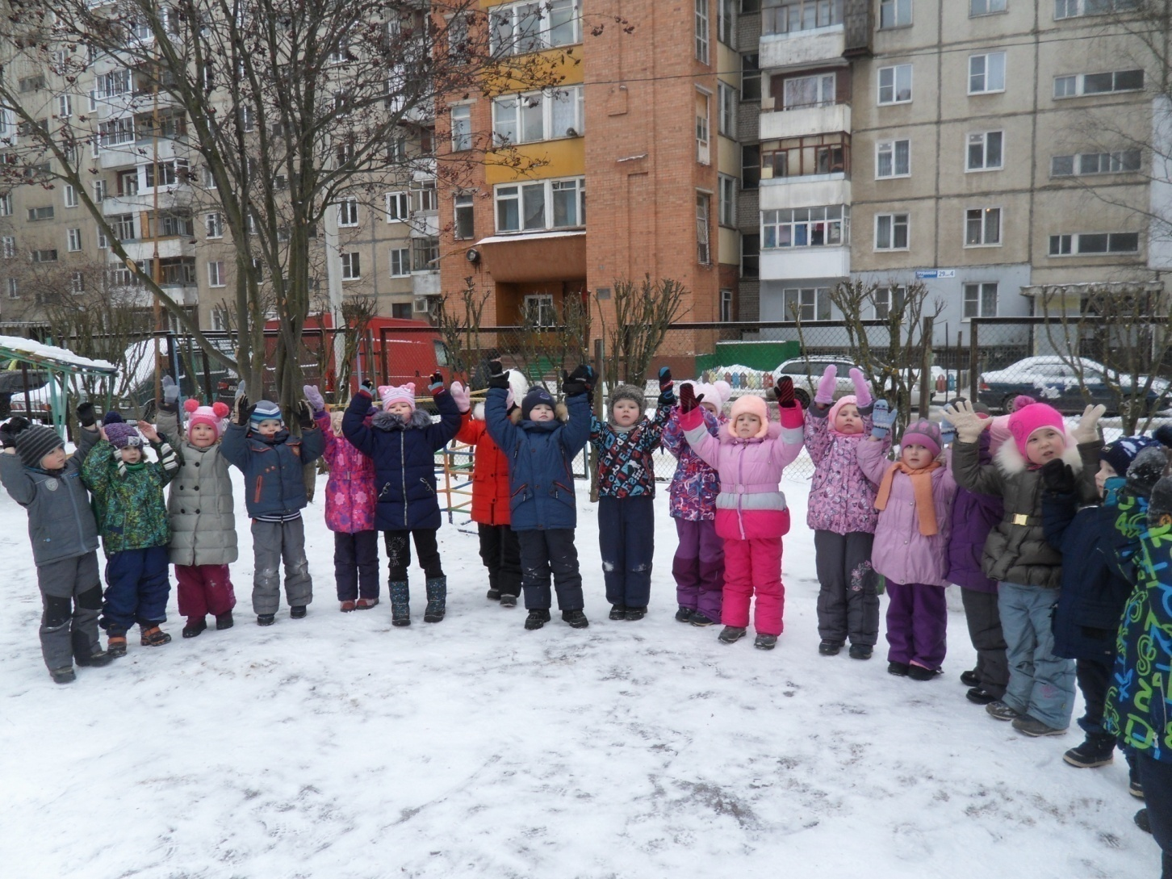
упражнение

Slide 5
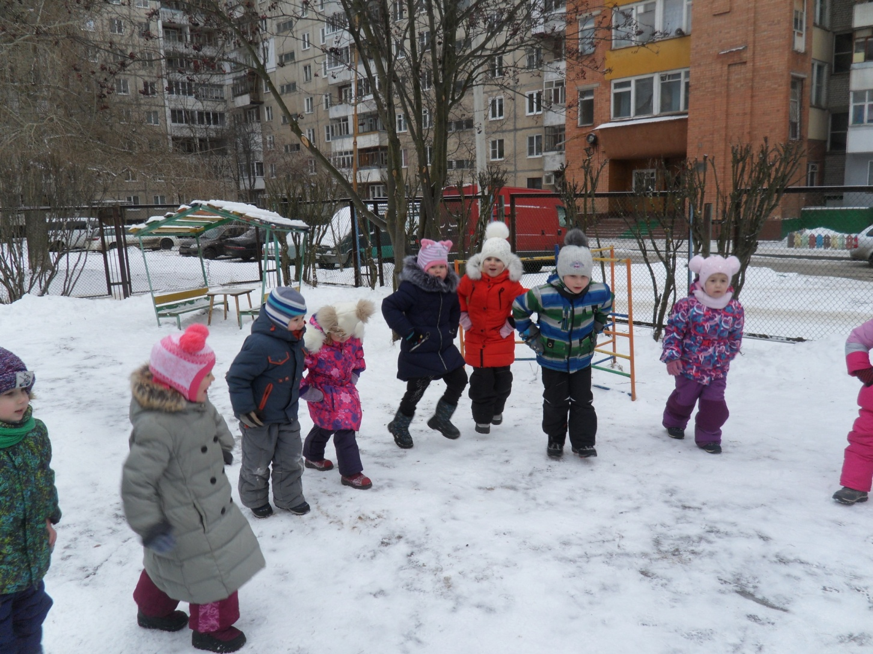
прыжки

Slide 6
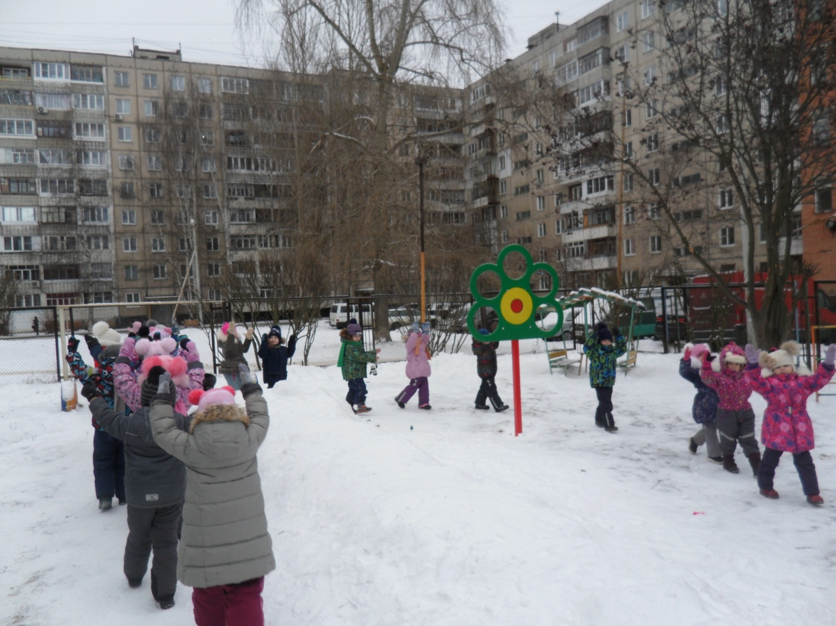
Ходьба руки вверх

Slide 7
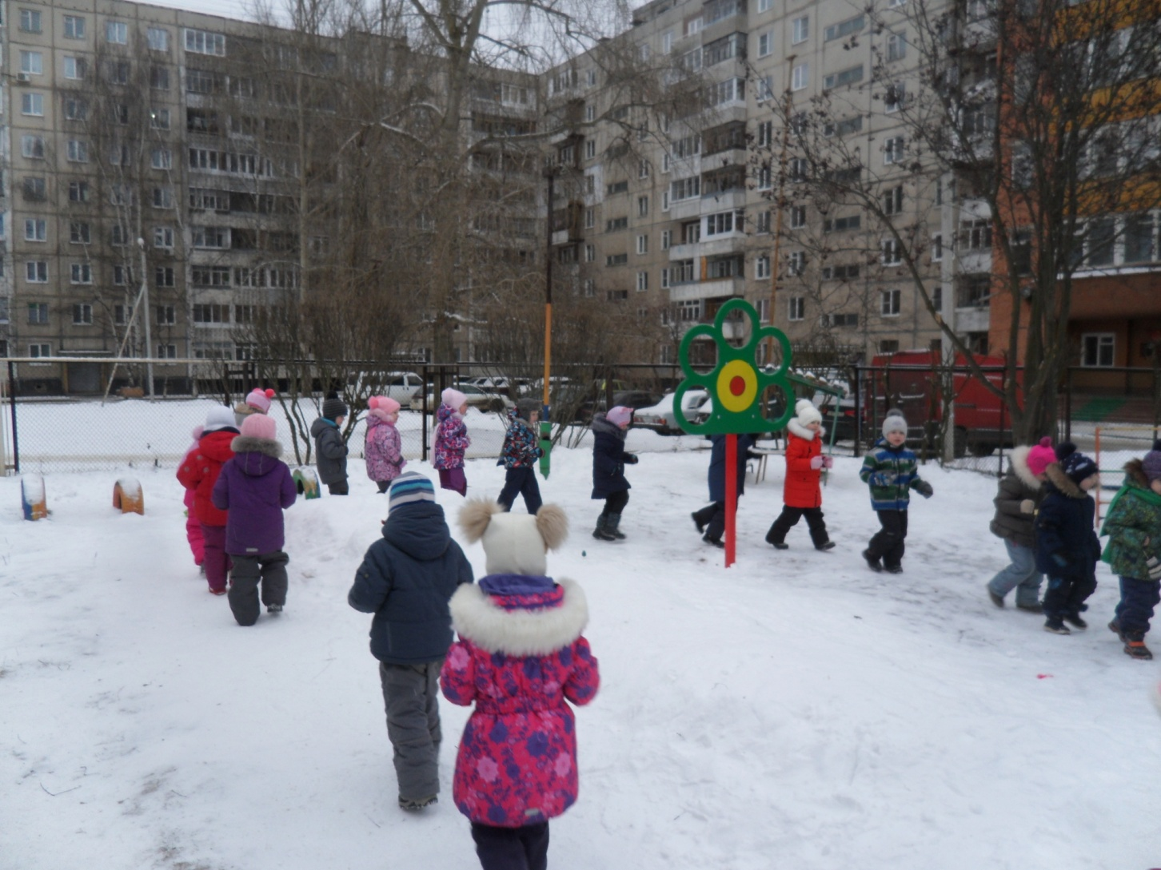
Бег

Slide 8
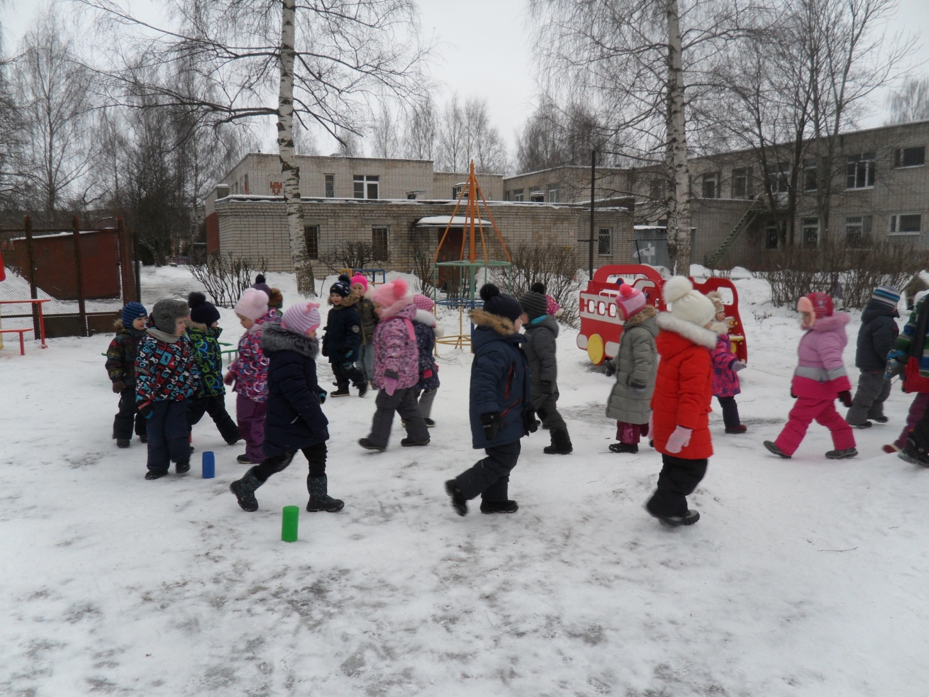
Ходьба змейкой

Slide 9
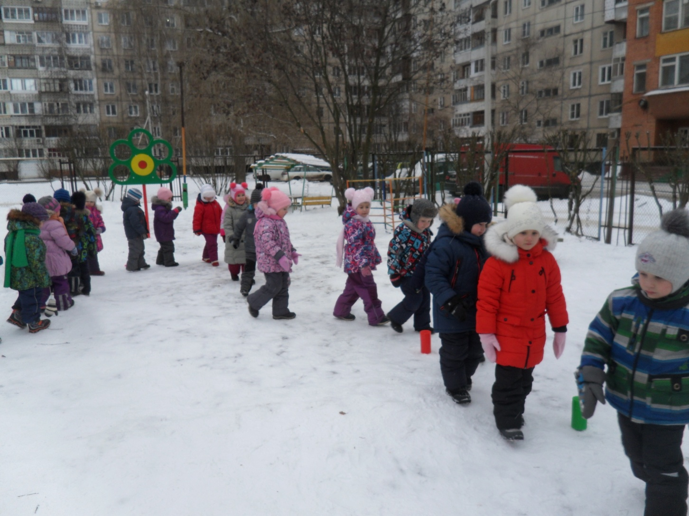
Ходьба змейкой

Slide 10
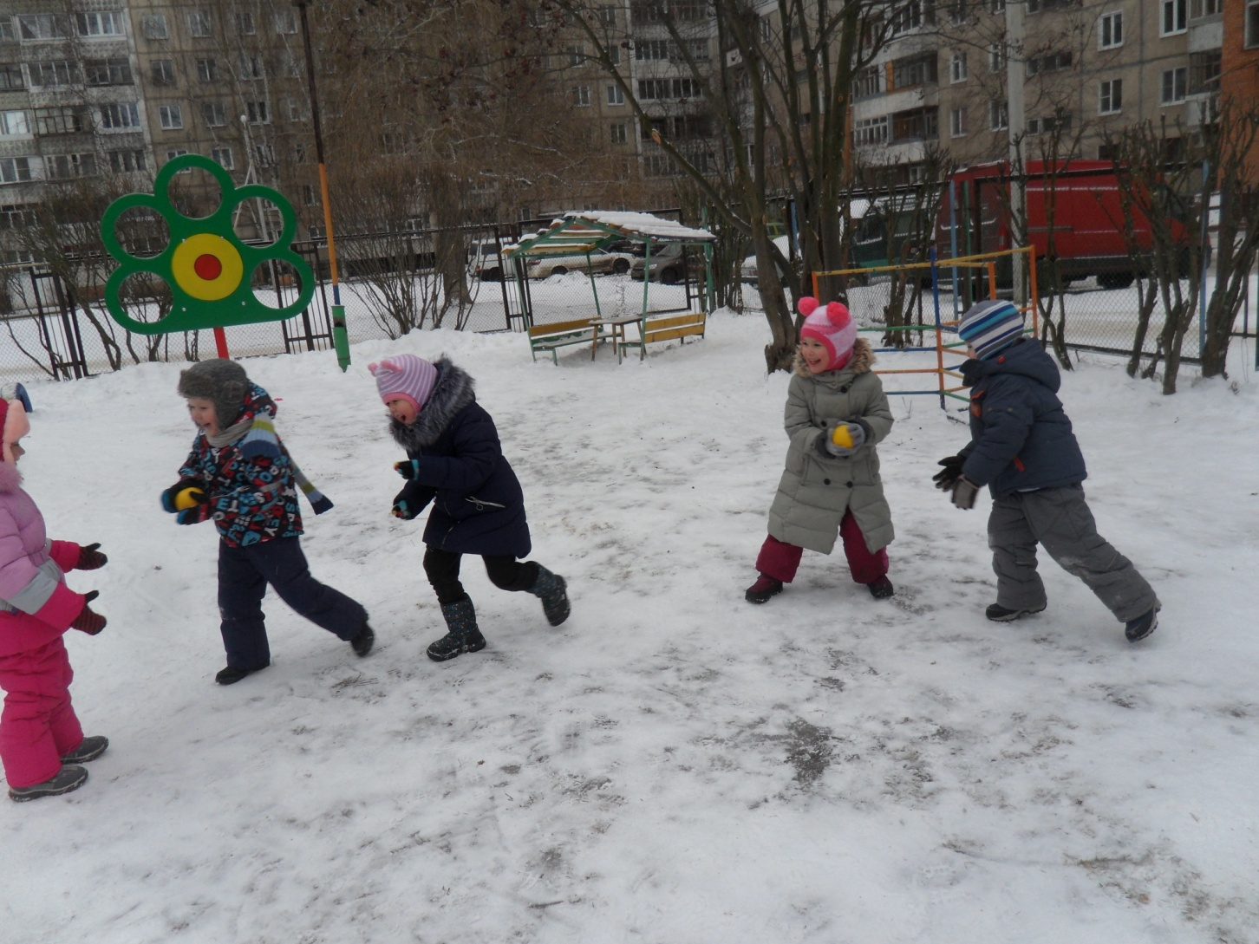
Передай мяч

Slide 11
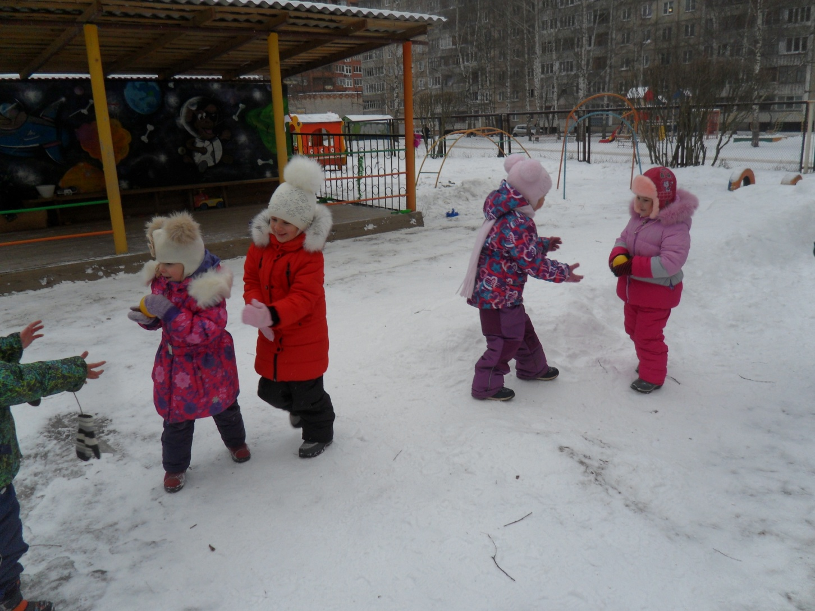
Передай мяч

Slide 12
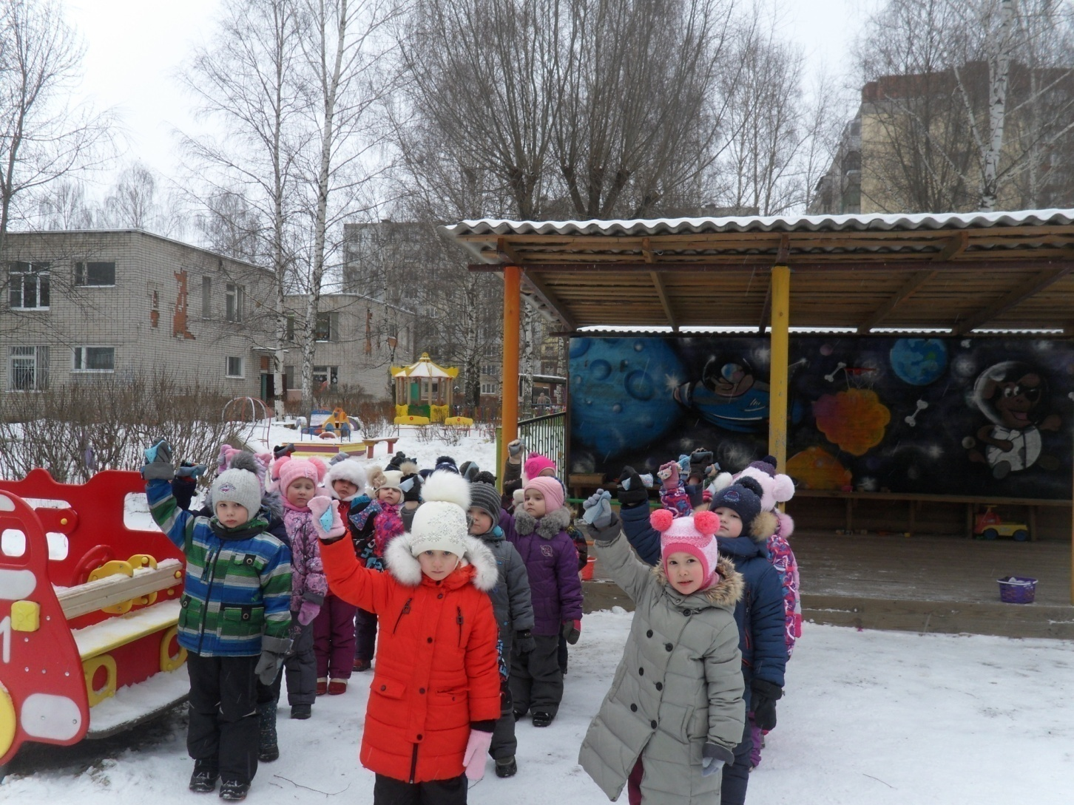
Метание в цель

Slide 13
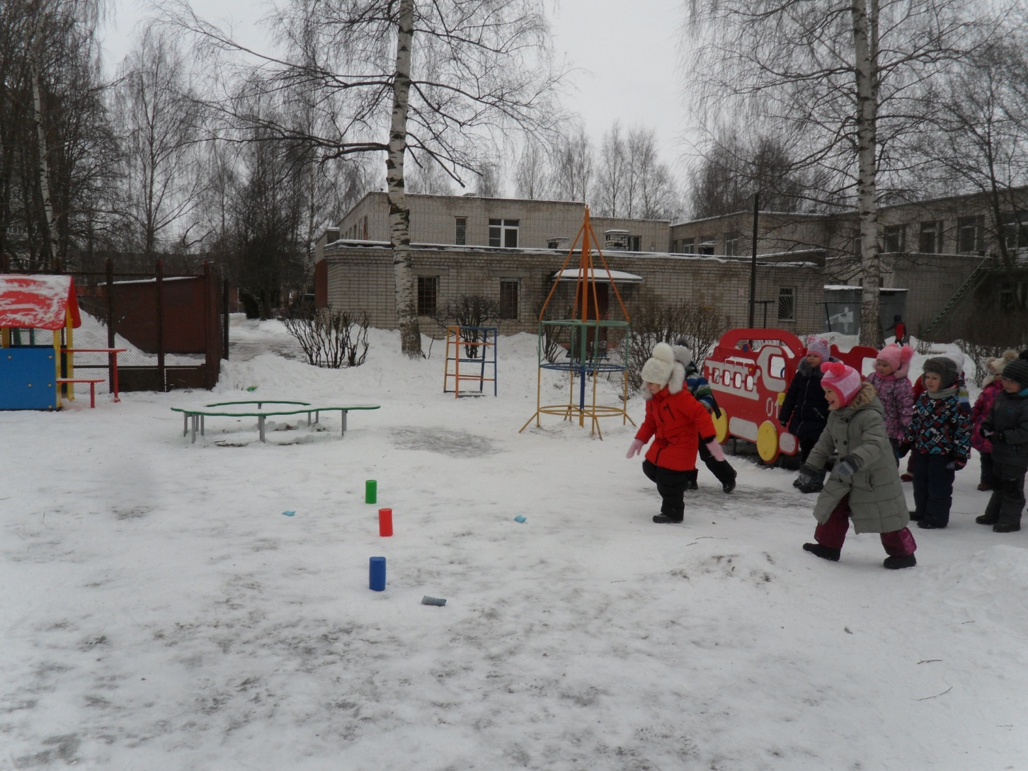
Раз, два ,три в цель попади!

Slide 14
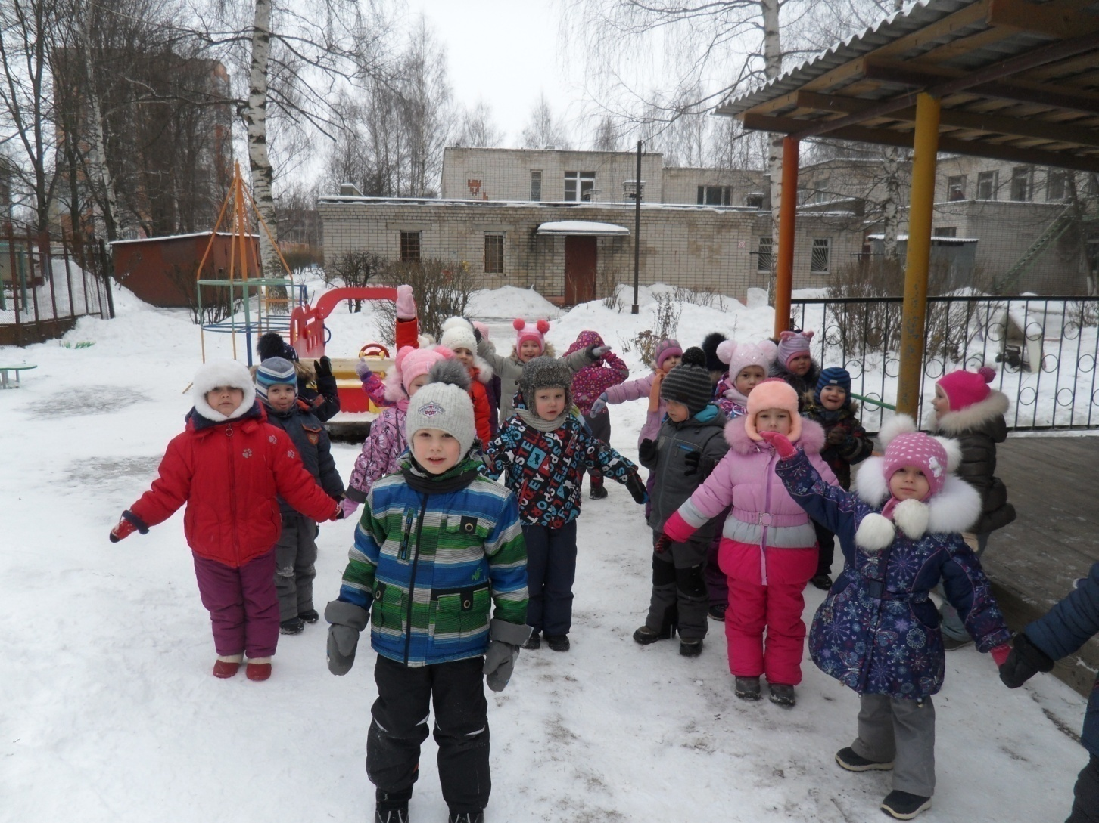
Подвижная игра « Елочки и Лесовик»

Slide 15
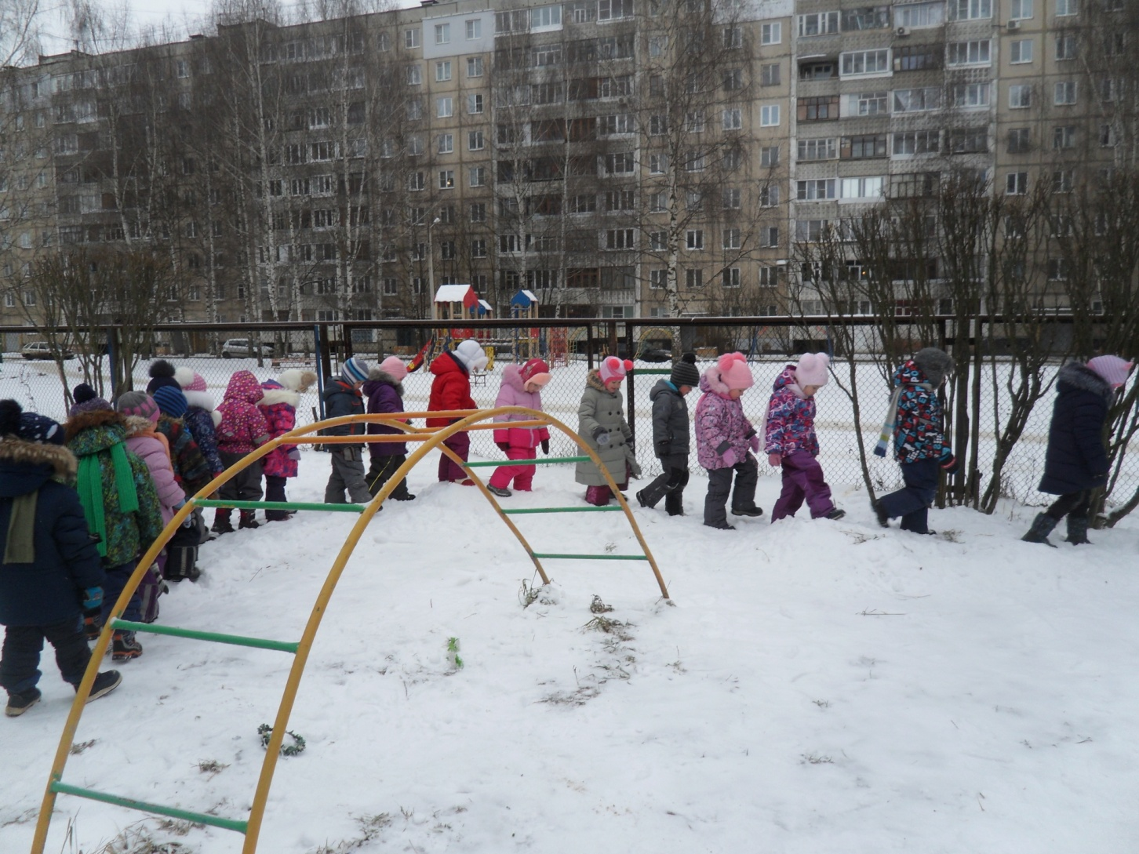
Ходьба по узкой тропинке

Slide 16
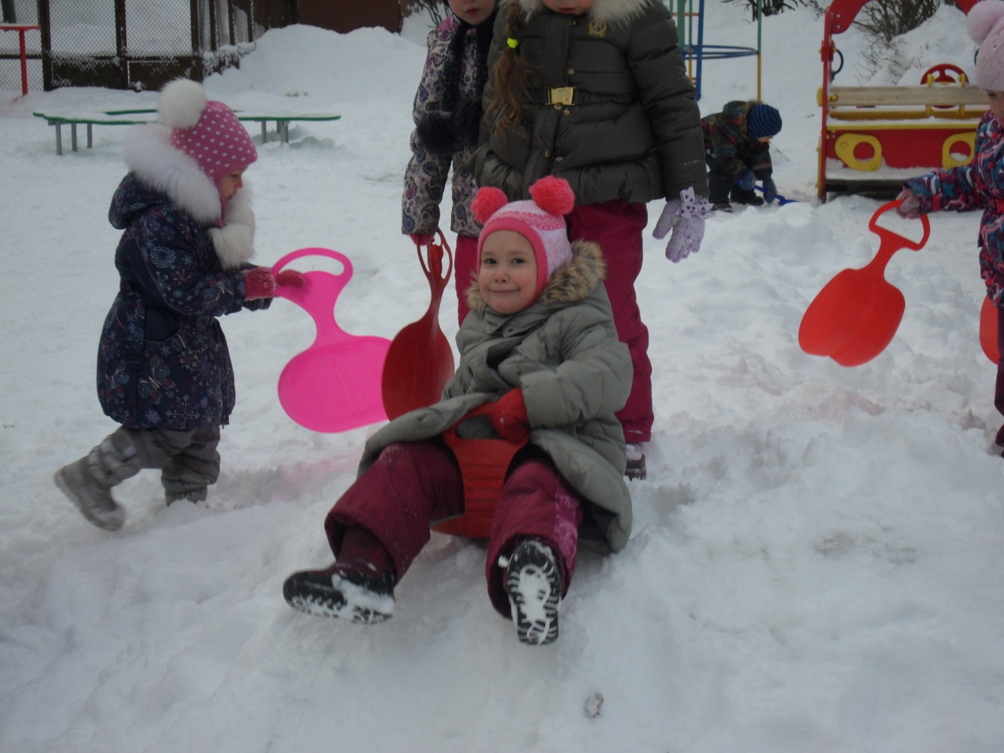
Катание с горки

Slide 17
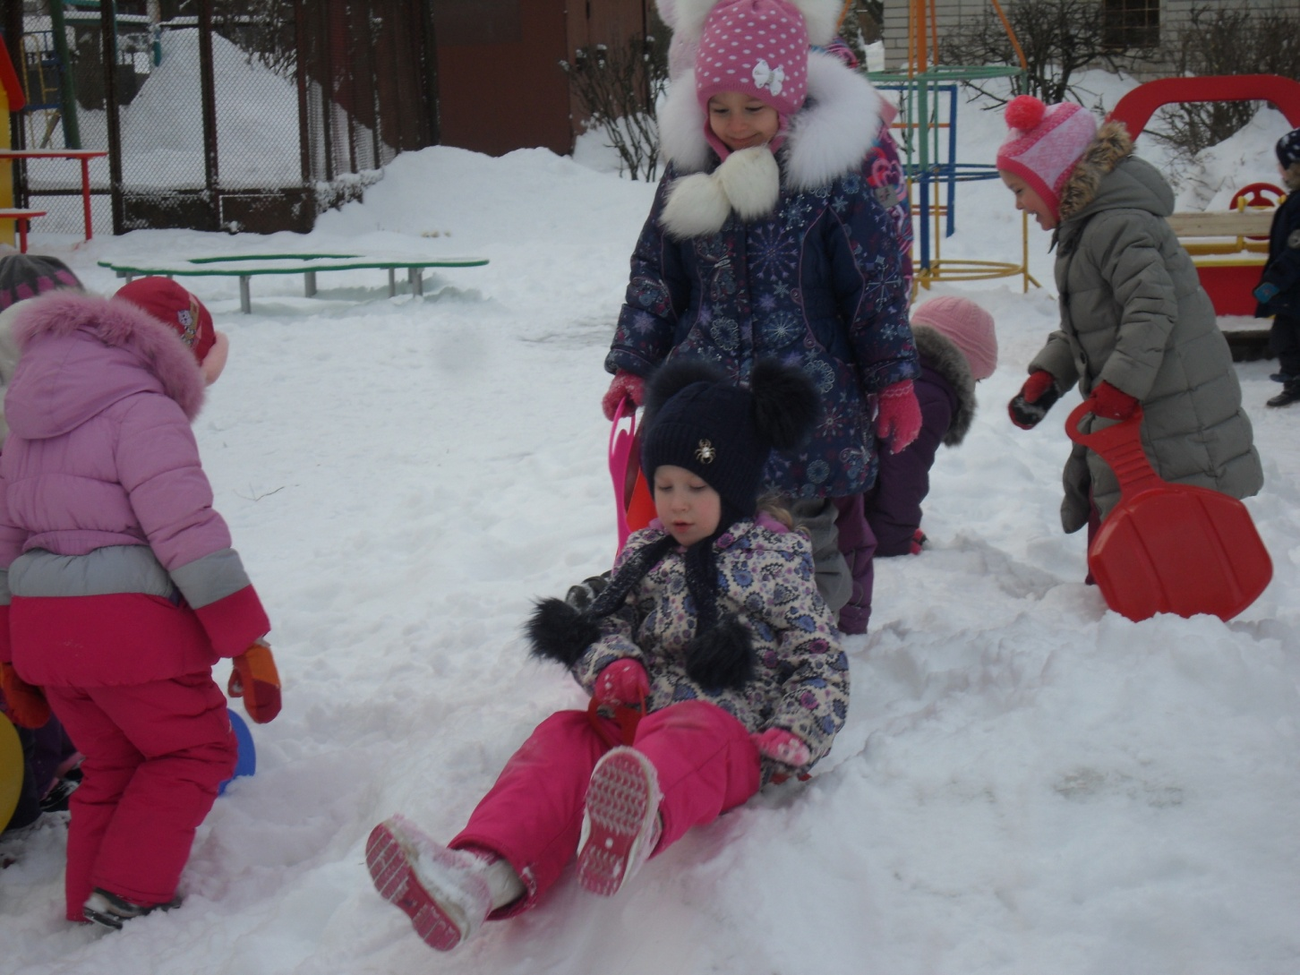
Катание с горки на ледянках

Slide 18
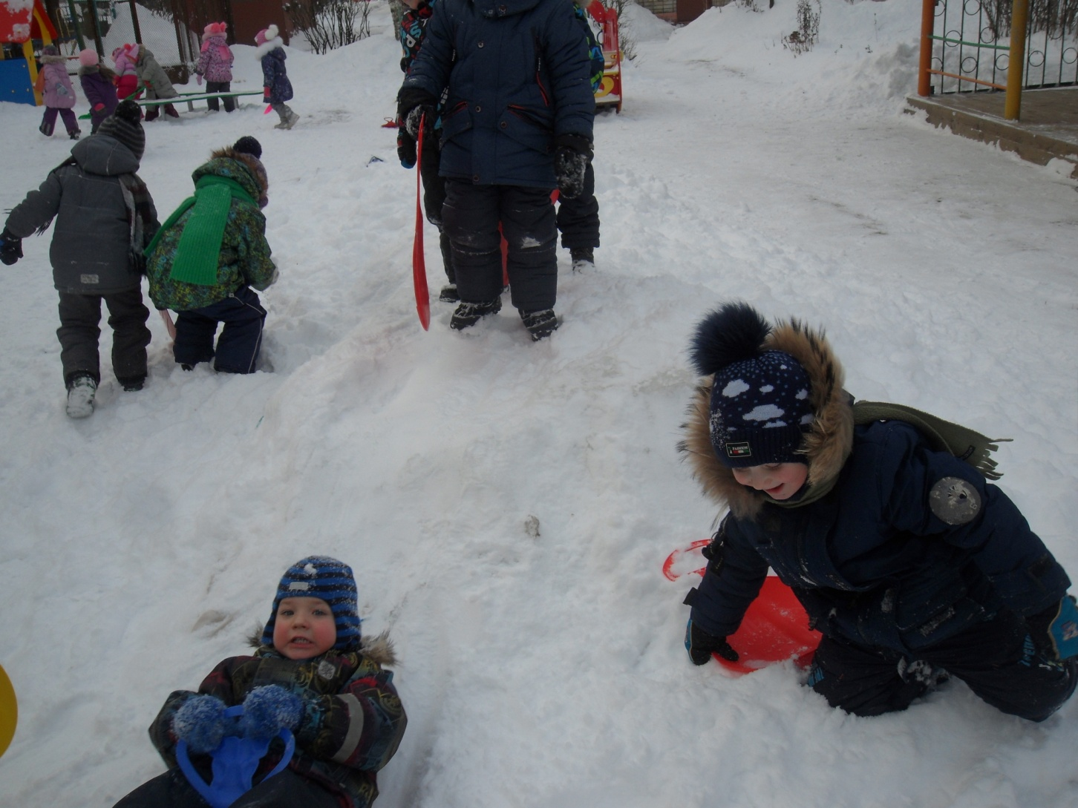

Slide 19
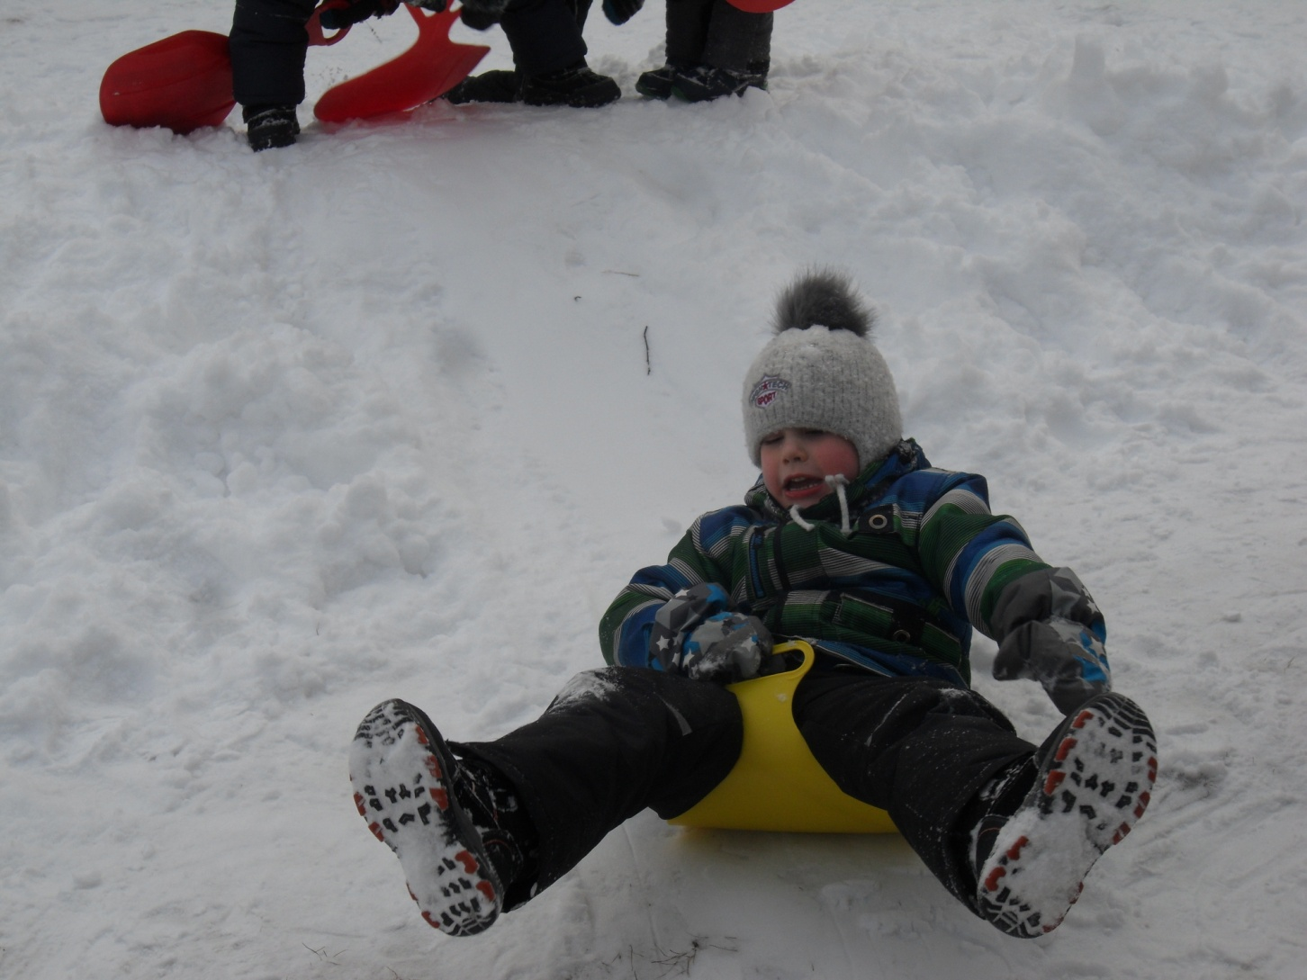

Slide 20
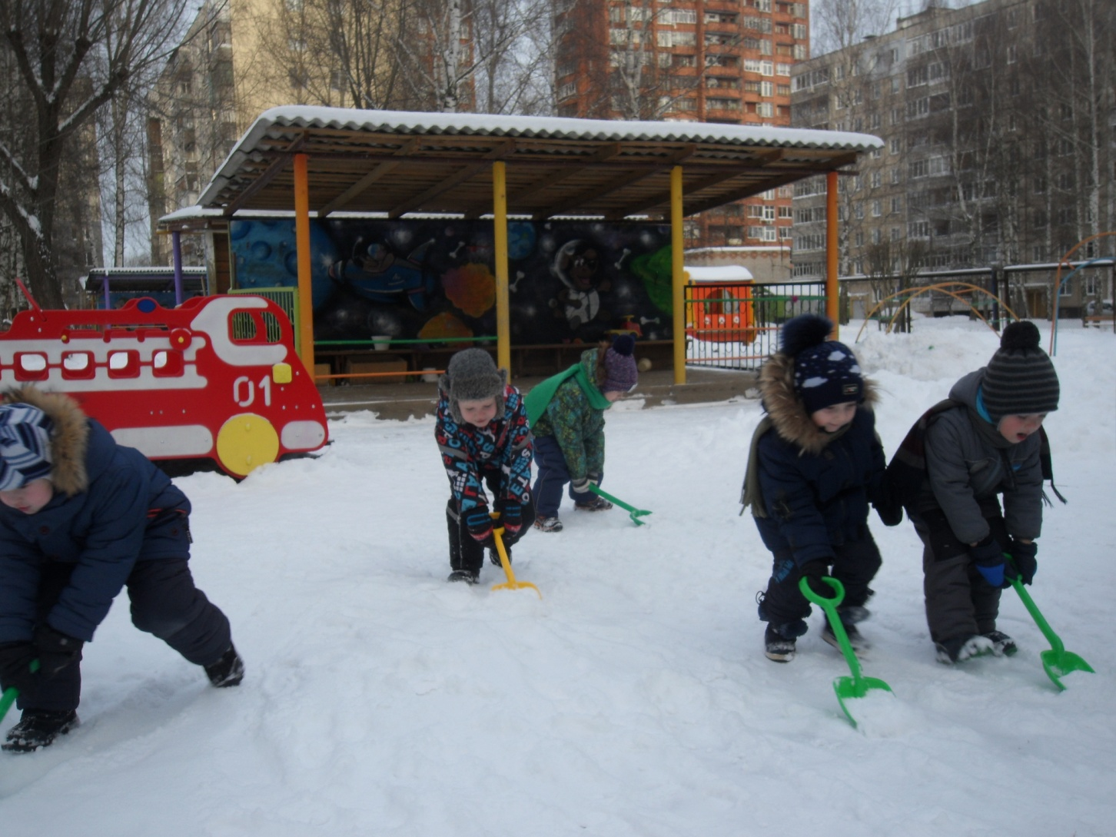
Наводим порядок на участке

Slide 21
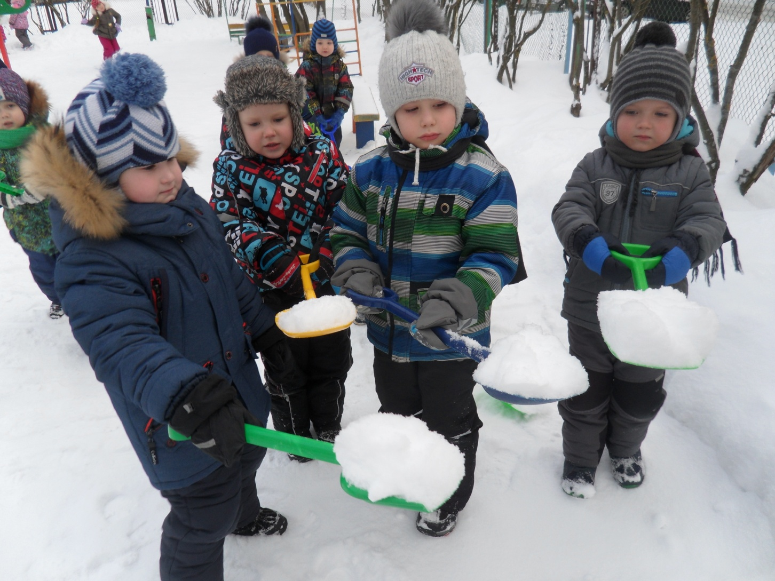

Slide 22
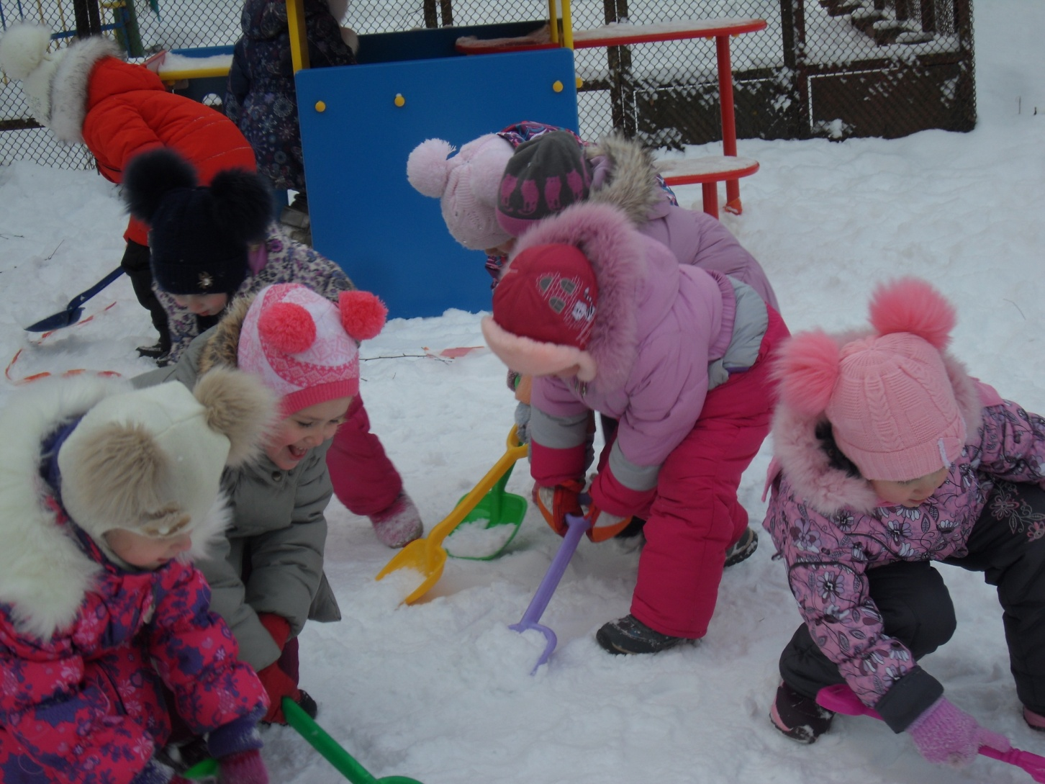
Наши помощницы

Slide 23
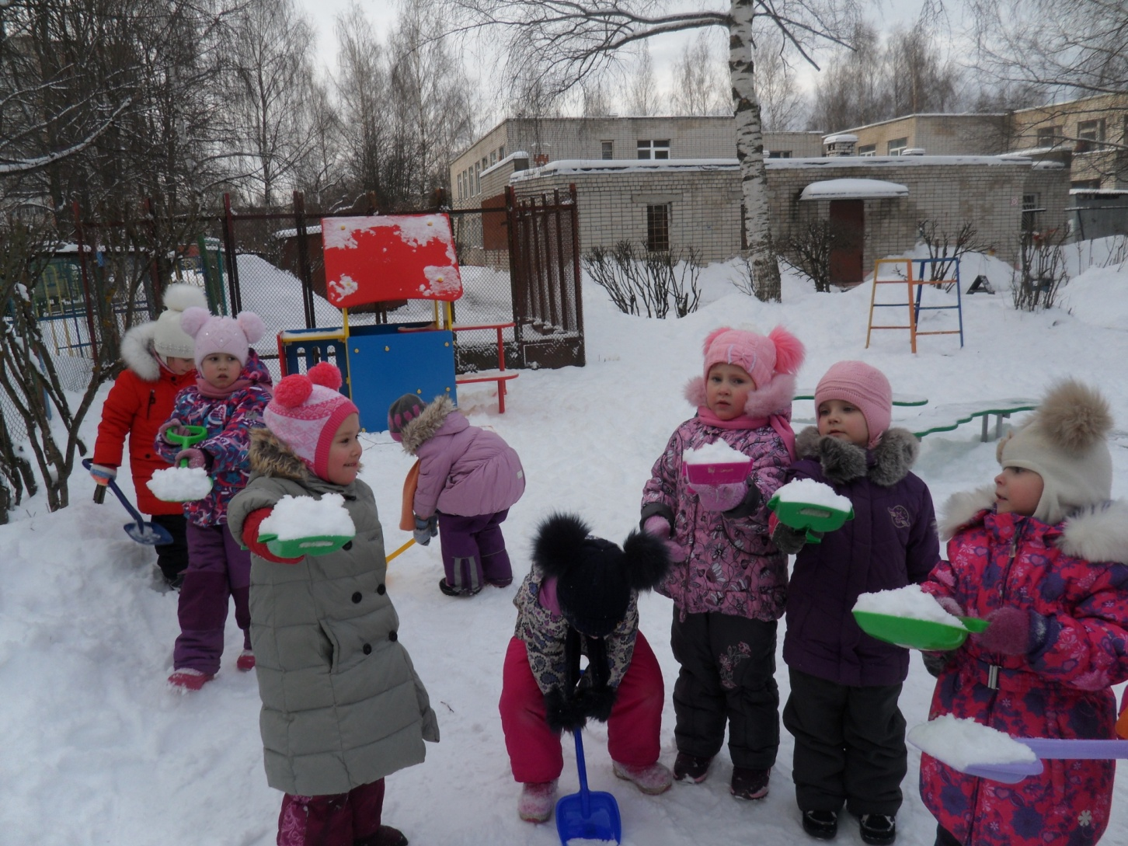

Slide 24
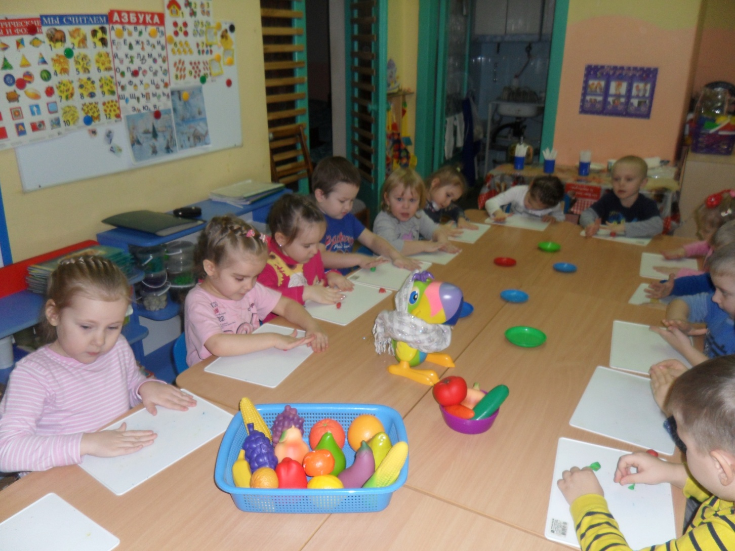
Лепка Тема: Овощи и фрукты для попугая Кеши

Slide 25
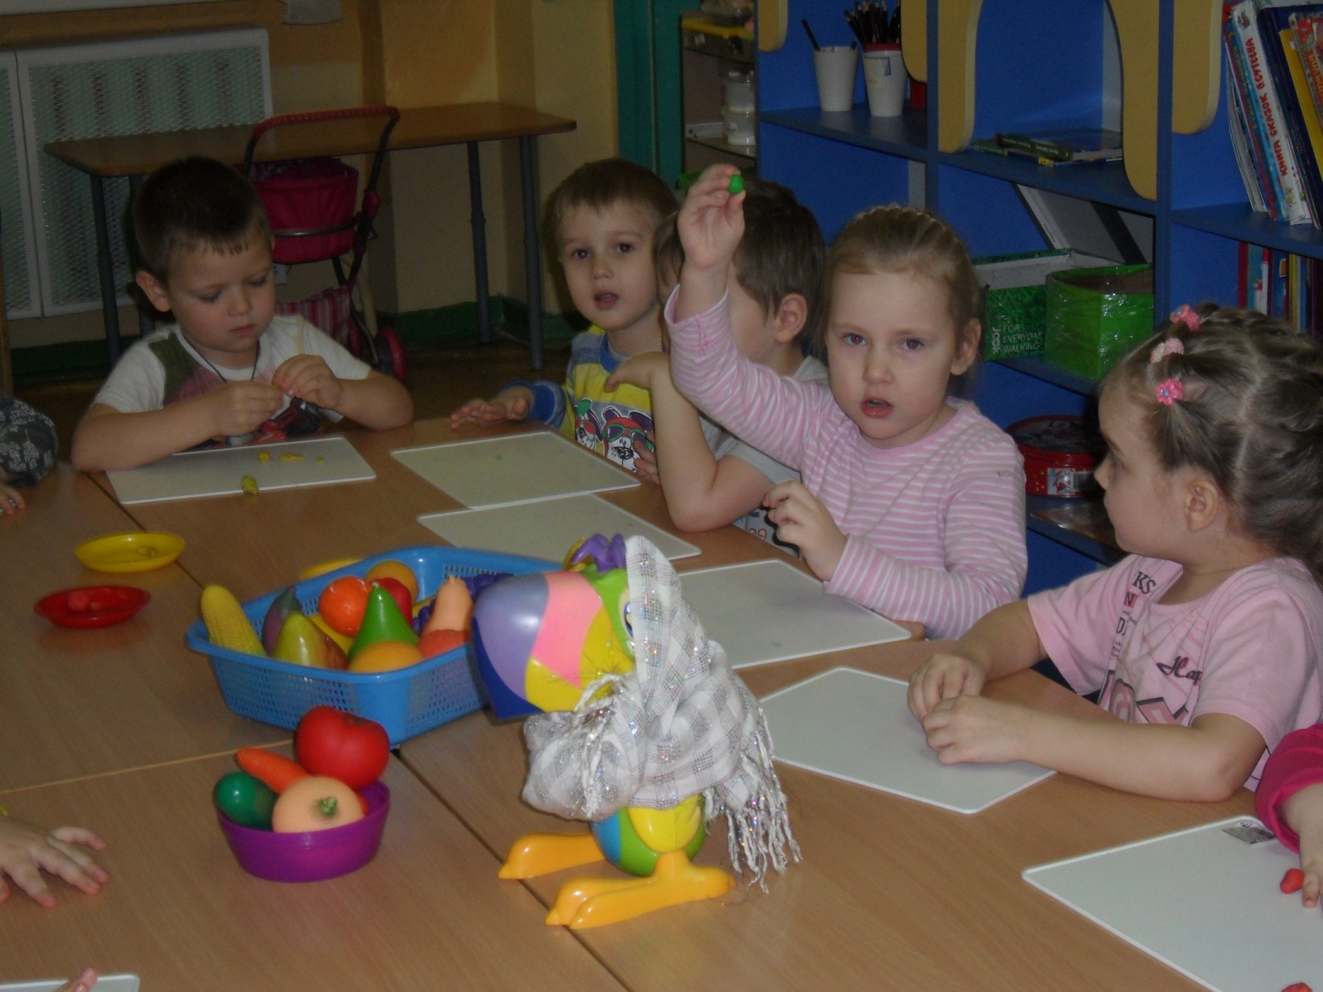

Slide 26
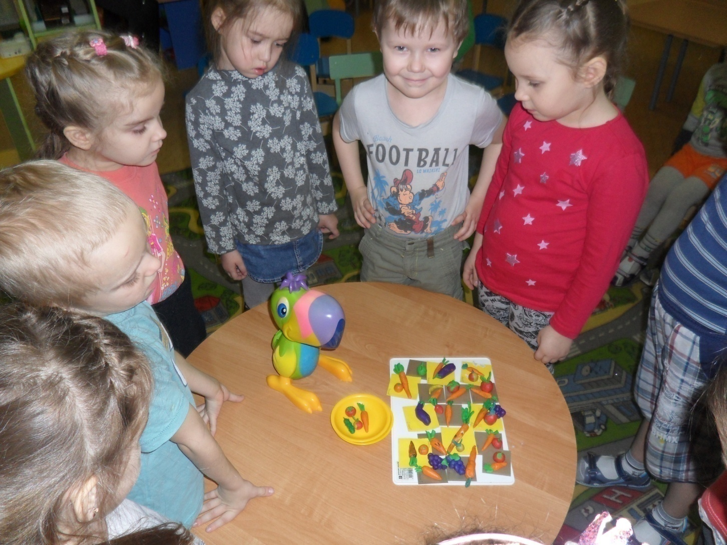
Овощи и фрукты главные продукты

Slide 27
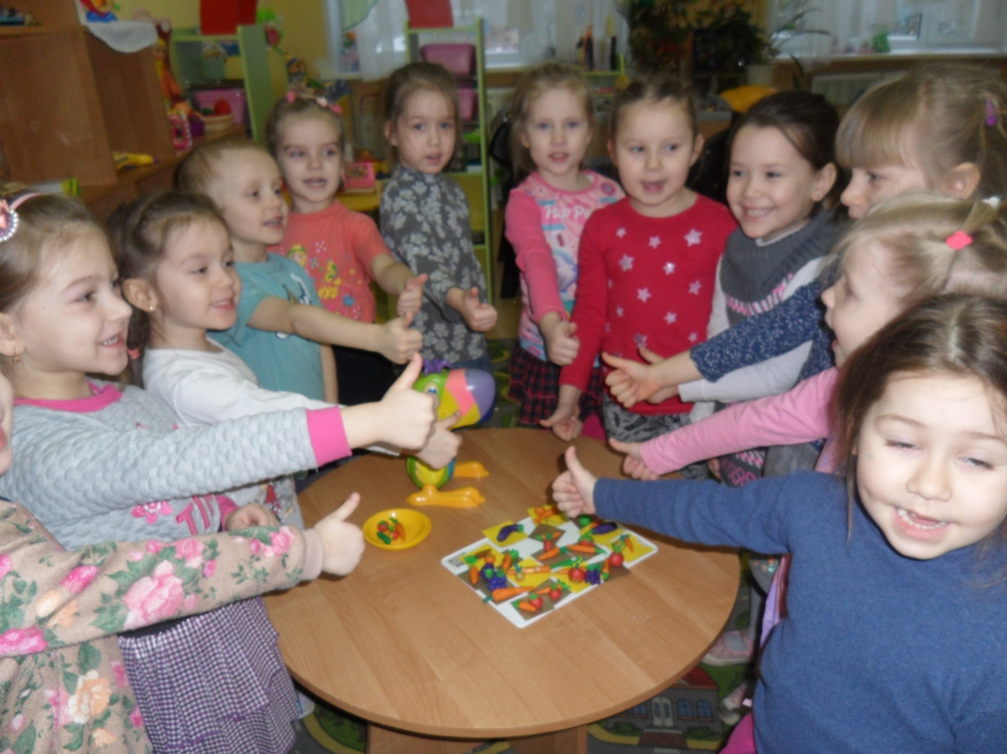

Slide 28
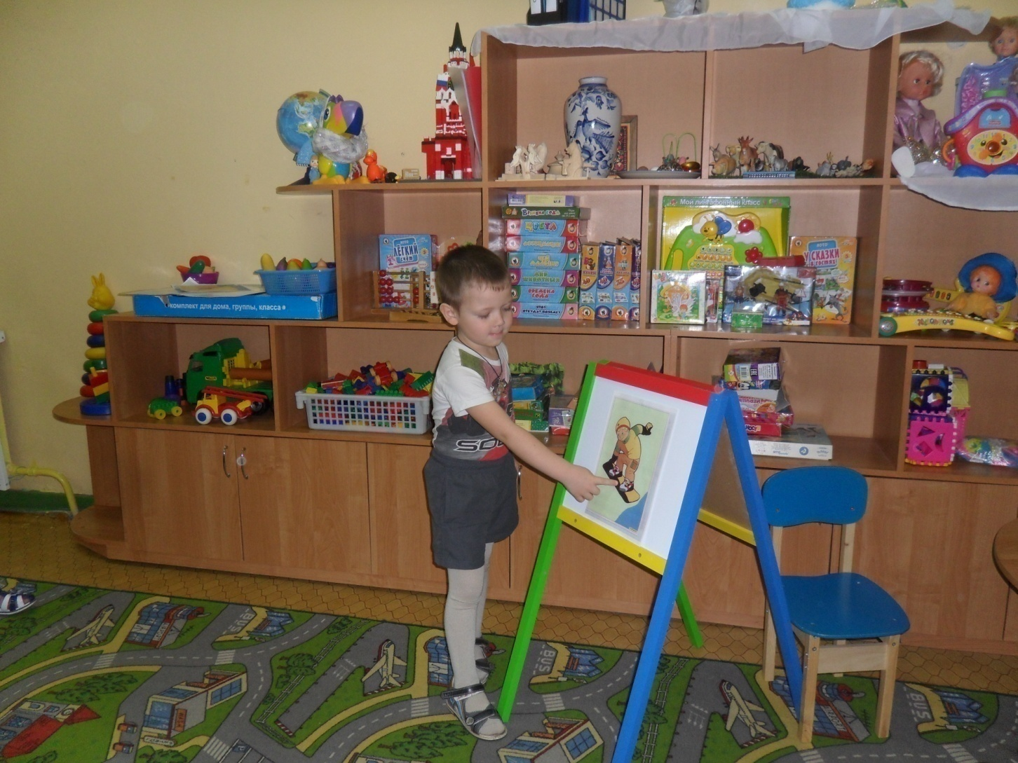
Беседа на тему: «Зимние виды спорта»

Slide 29
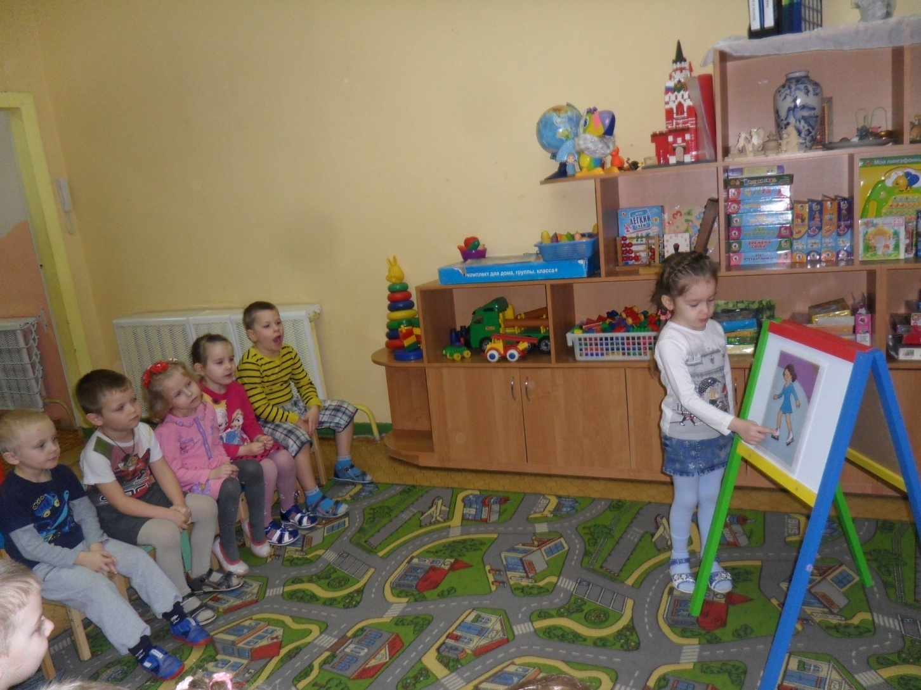

Slide 30
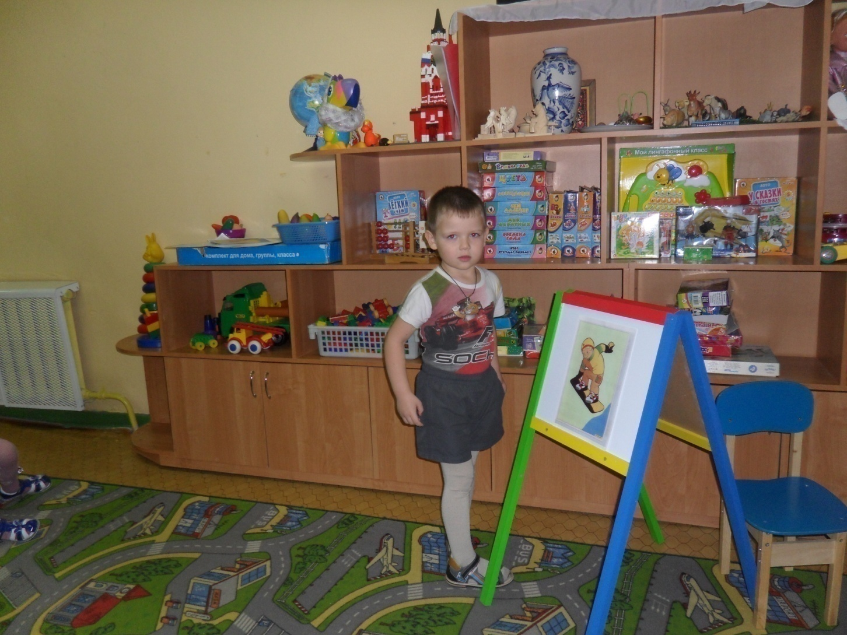
Игра «Изобрази вид спорта»

Slide 31
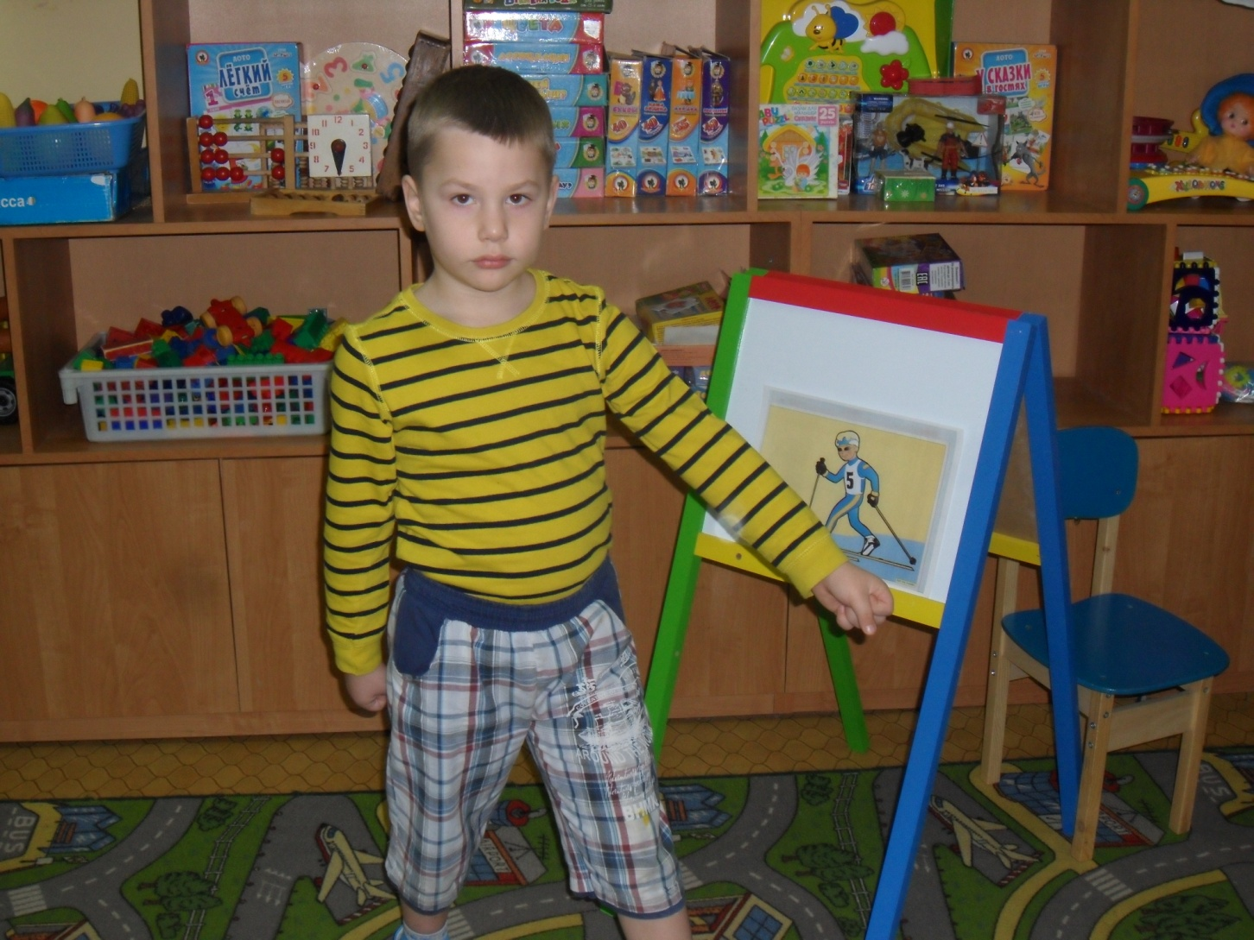

Slide 32
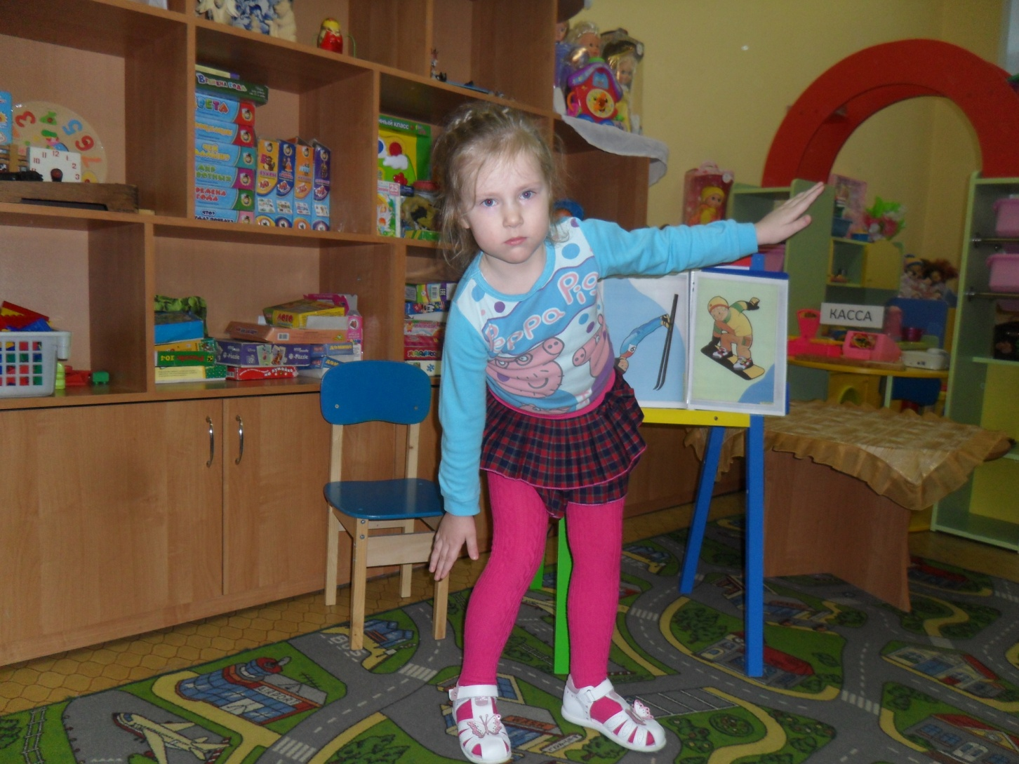

Slide 33
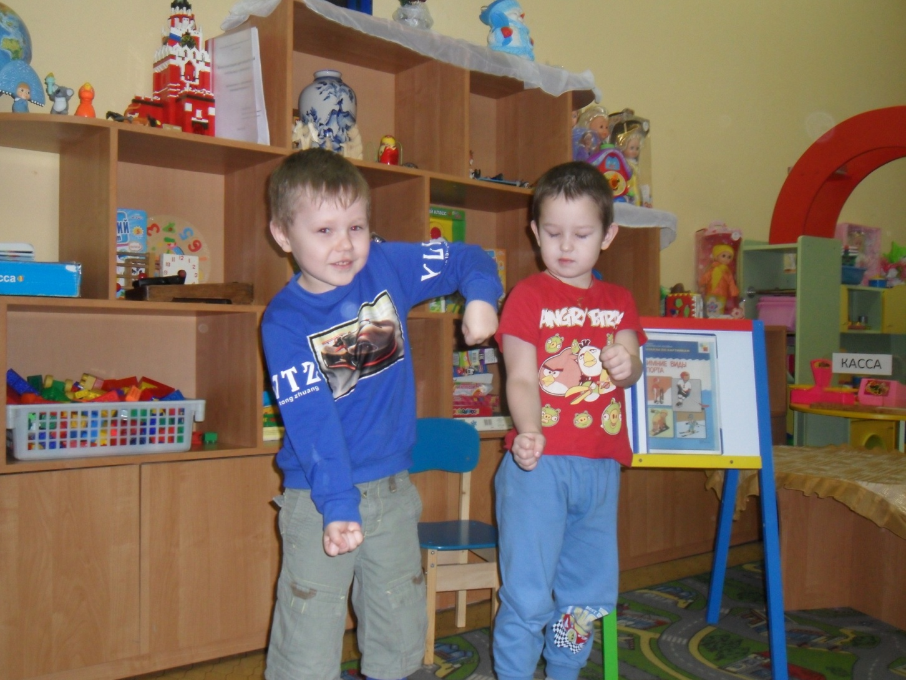
Игра «Угадай вид спорта»

Slide 34
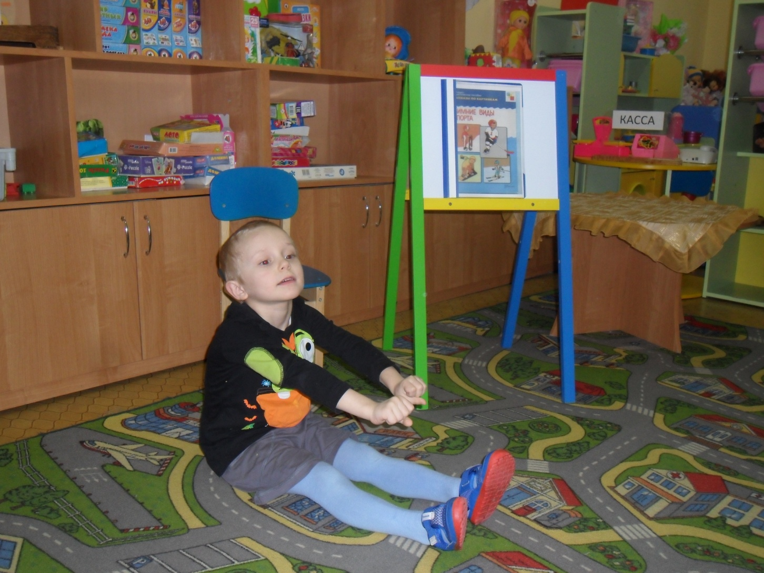

Slide 35
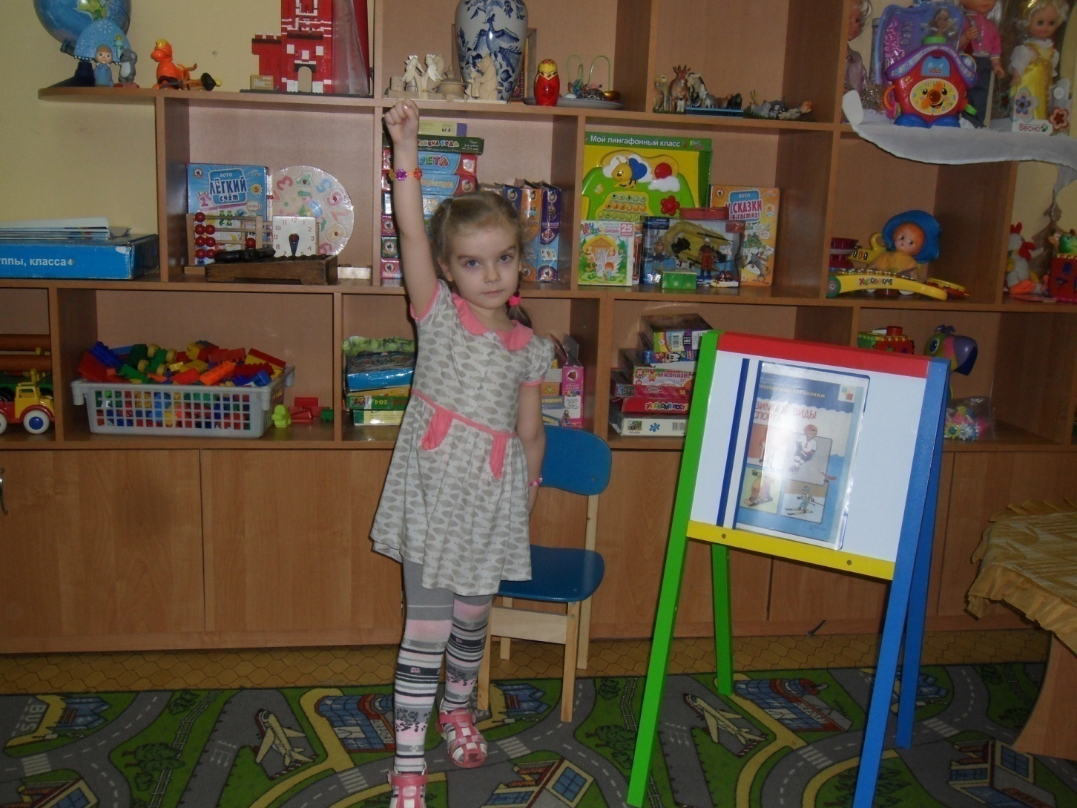

Slide 36
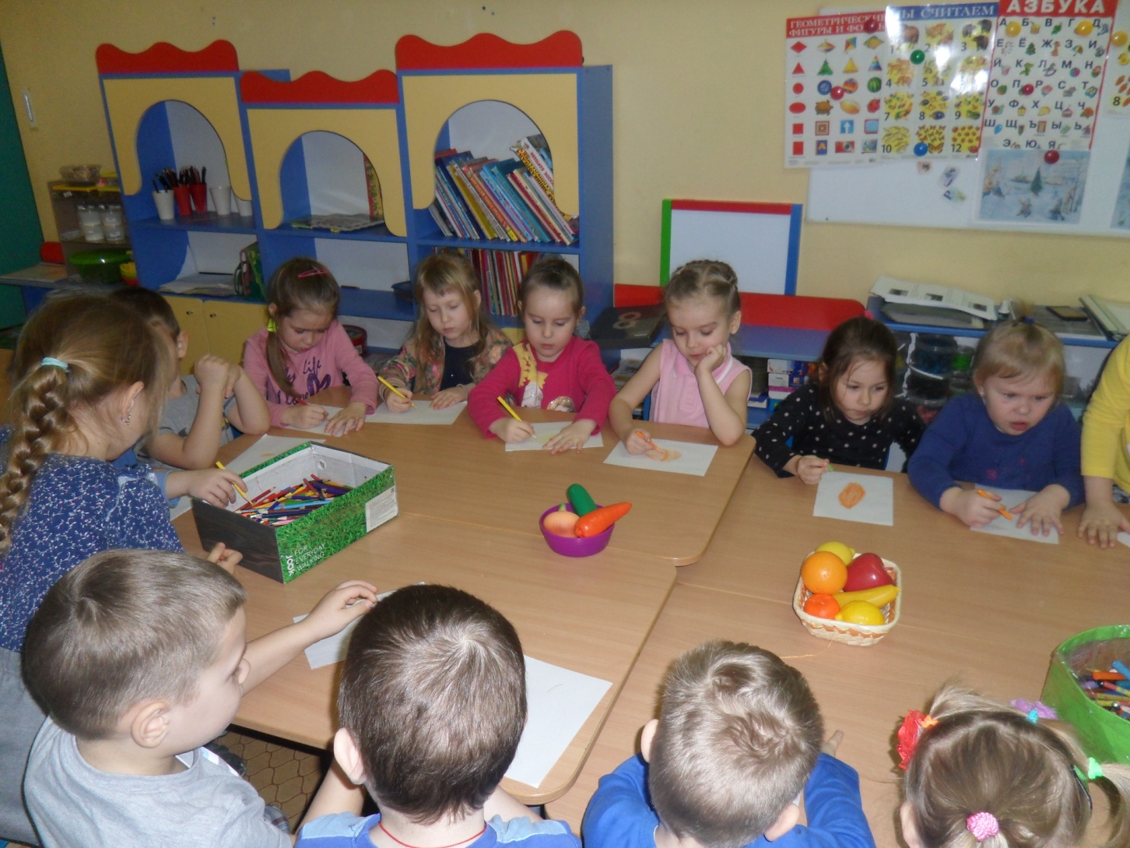
Рисование « Витамины»

Slide 37
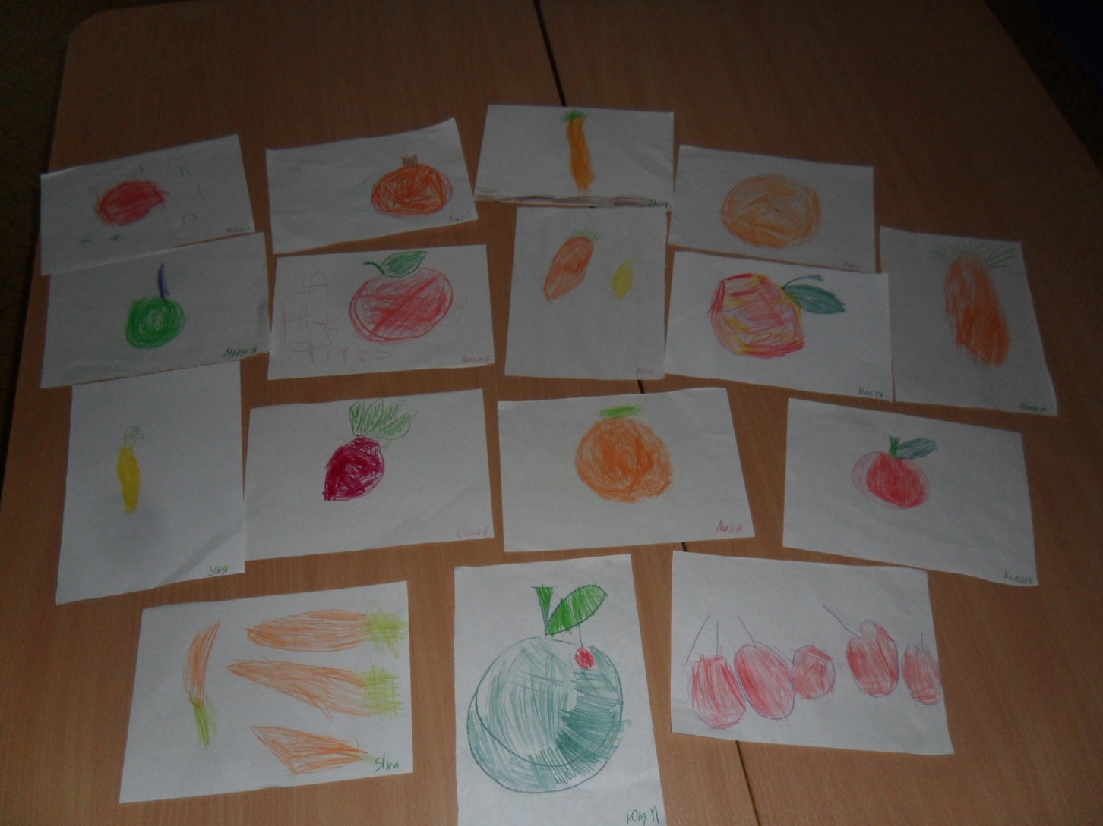

Slide 38
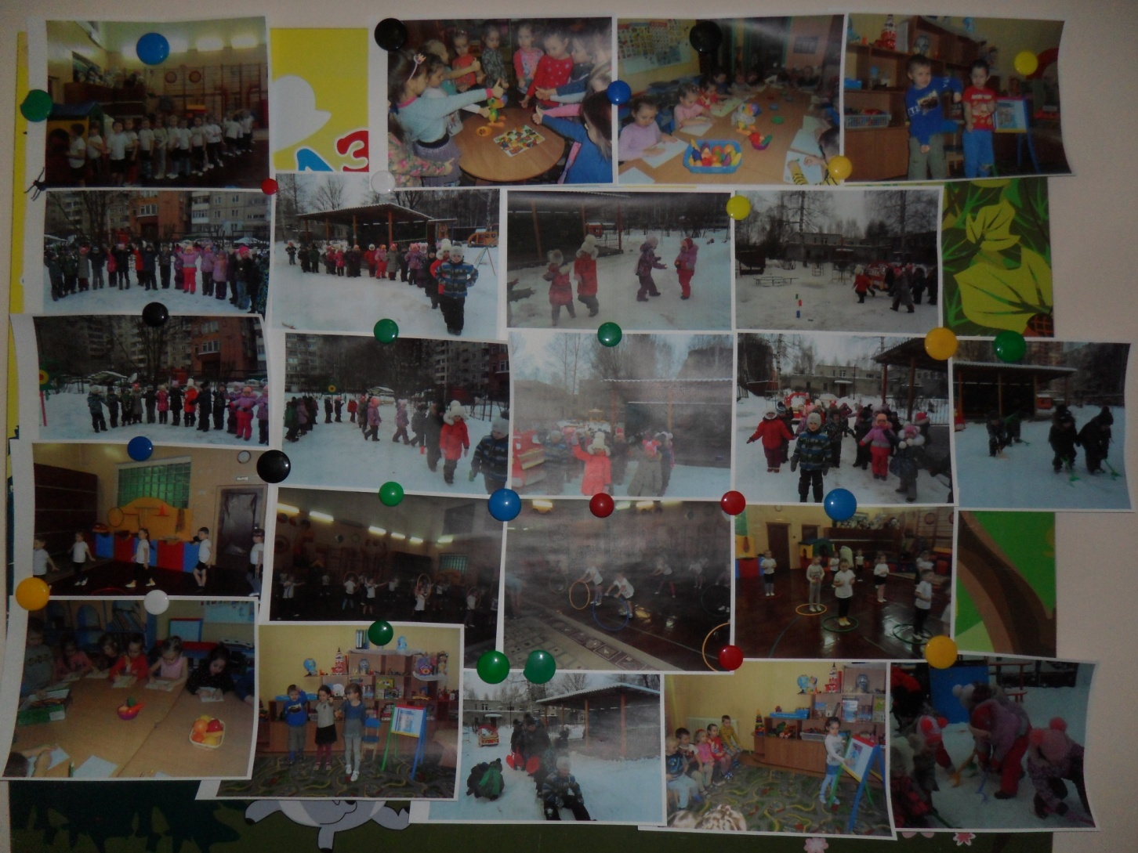
Мы спортсмены!

